Slide 1
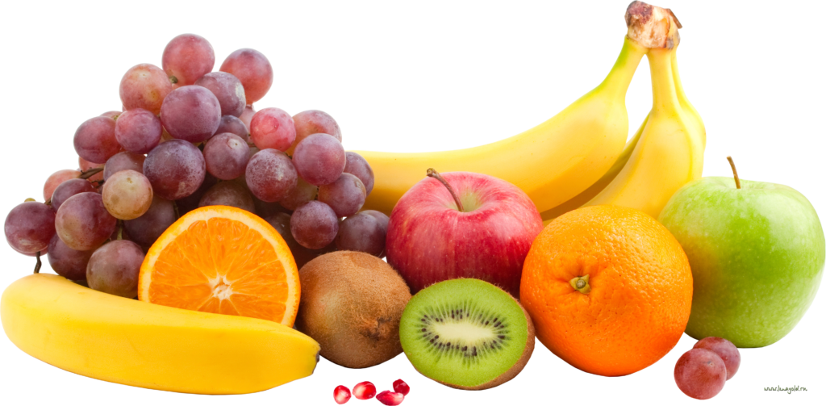
Фрукты
Презентацию подготовила:
Воспитатель:
Мордвинова Т.И.

Slide 2
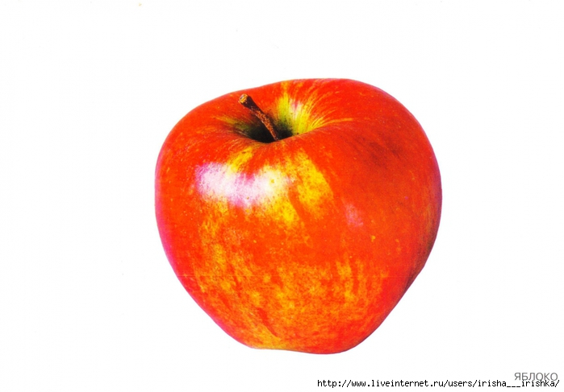
Круглое, румяное, Я расту на ветке. Любят меня взрослые И малые детки. (Яблоко)

Slide 3
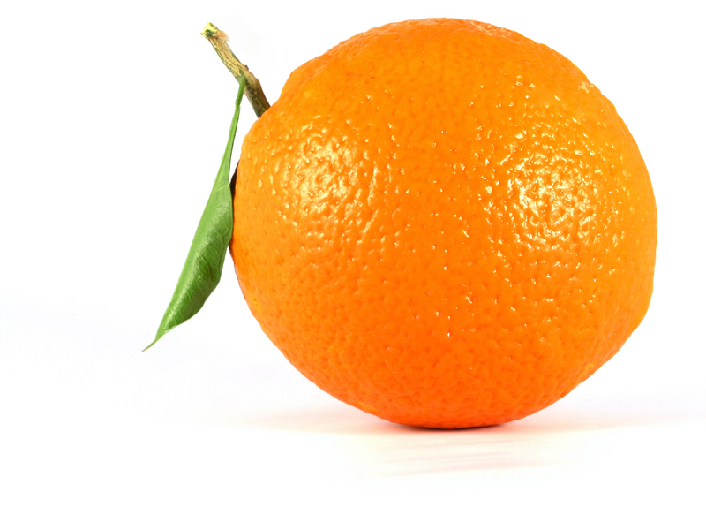
Я — сладкий, рос на юге как солнышко в листве.
Оранжевый и круглый, я нравлюсь детворе. (апельсин, мандарин)

Slide 4
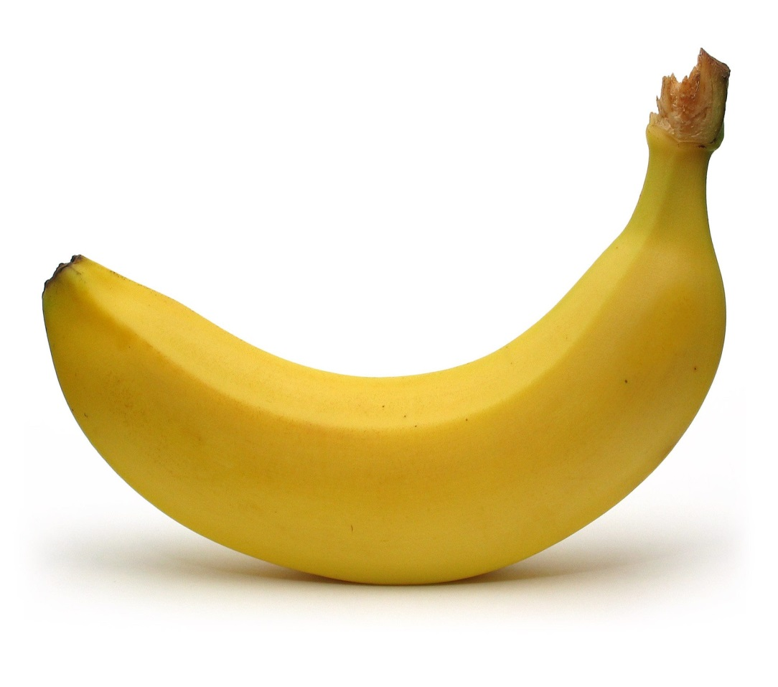
Этот вкусный желтый плод
К нам из Африки плывет,
Обезьянам в зоопарке
Пищу круглый год дает. (банан)

Slide 5
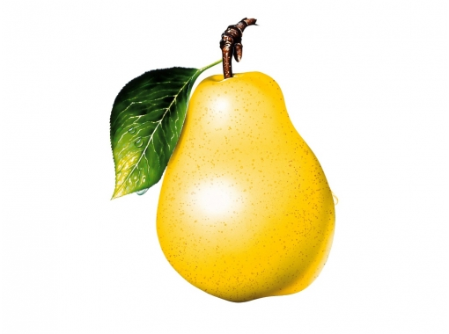
Все о ней боксеры знают С ней удар свой развивают. Хоть она и неуклюжа, Но на фрукт похожа ... (груша)

Slide 6
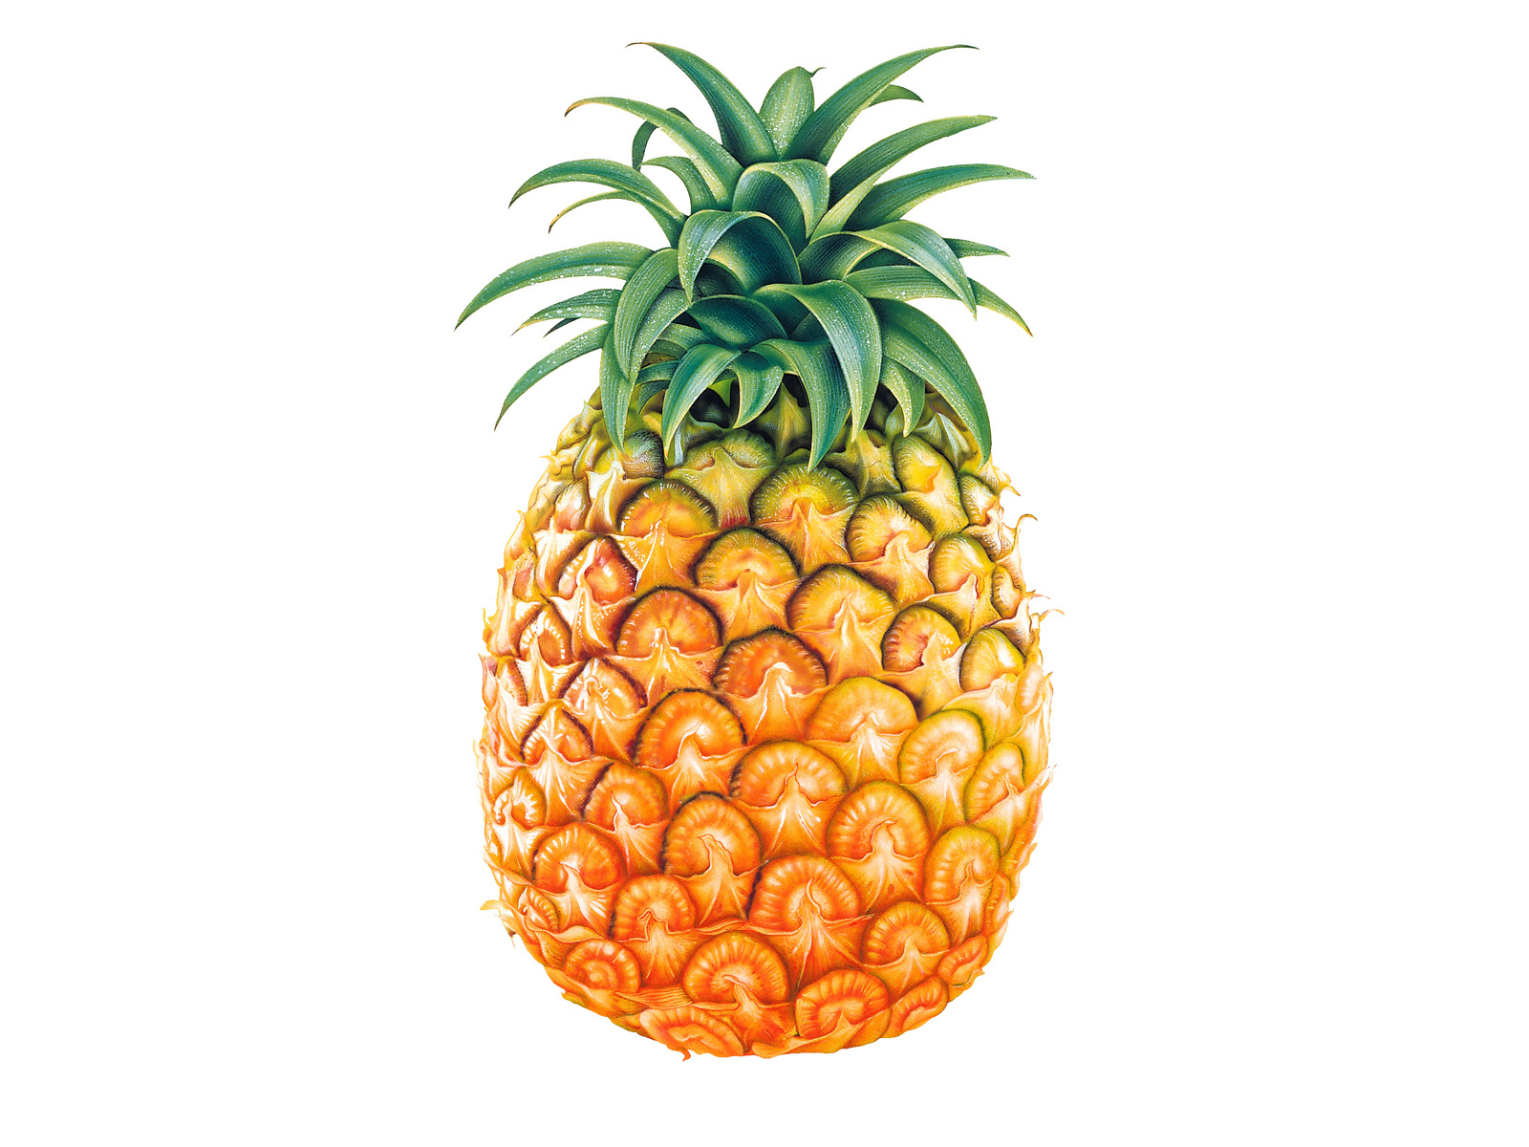
Жарким солнышком согрет,
В шкурку, как в броню, одет.
Удивит собою нас
Толстокожий...
Ответ: Ананас

Slide 7
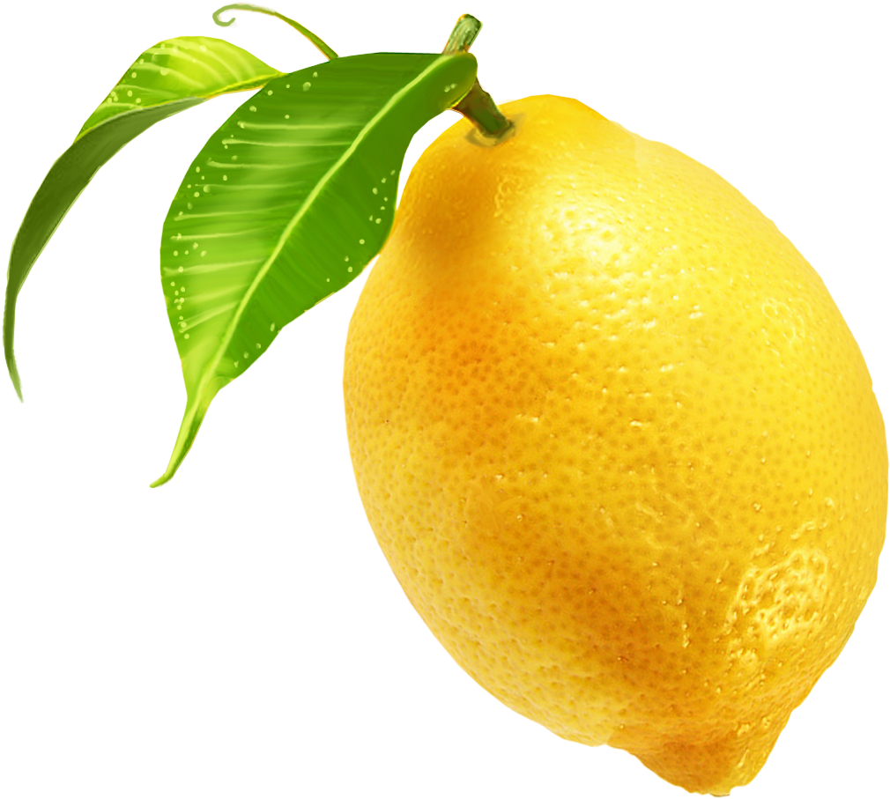
Желтый цитрусовый плод
В странах солнечных растет.
А на вкус кислейший он.
Как зовут его?
Ответ: Лимон

Slide 8
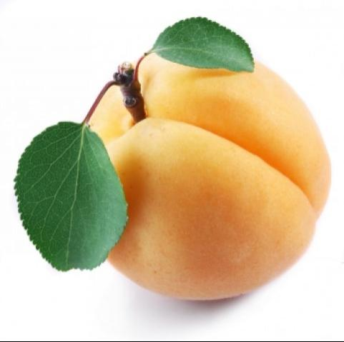
Сверху — шкурка золотая,
В центре — косточка большая.
Что за фрукт? — Вот вам вопрос.
Это сладкий...
Ответ: Абрикос

Slide 9
Груша, яблоко, банан,
Ананас из жарких стран.
Эти вкусные продукты
Вместе все зовутся...
Ответ: Фрукты

Slide 10
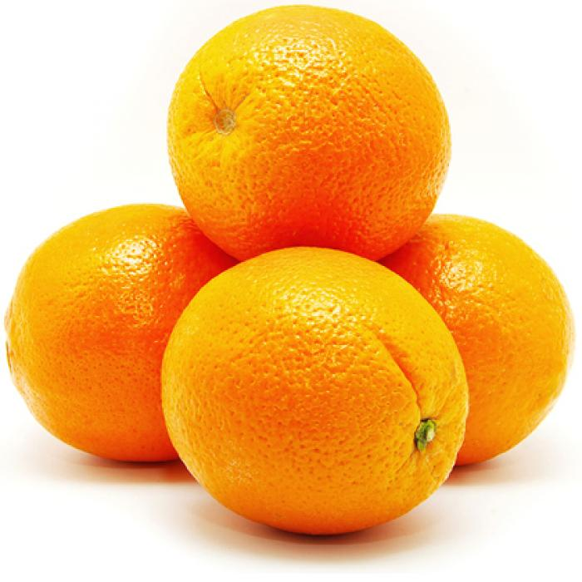
Один – много (сколько?)

Slide 11
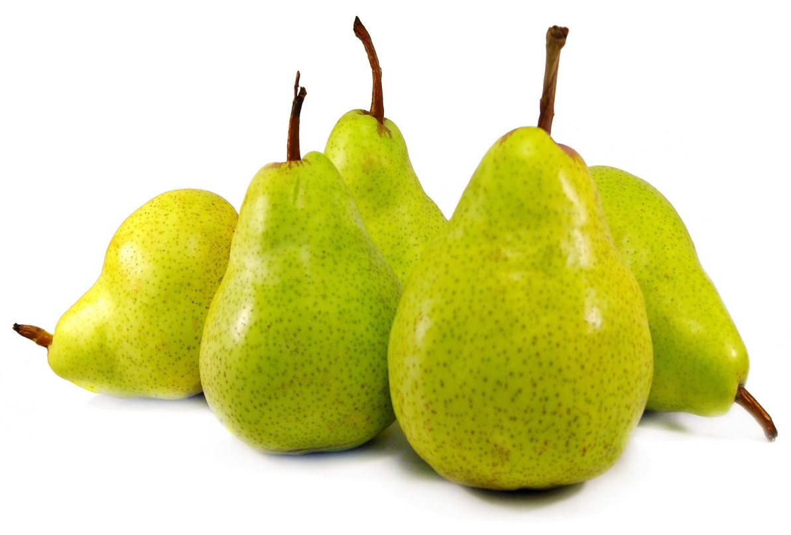

Slide 12
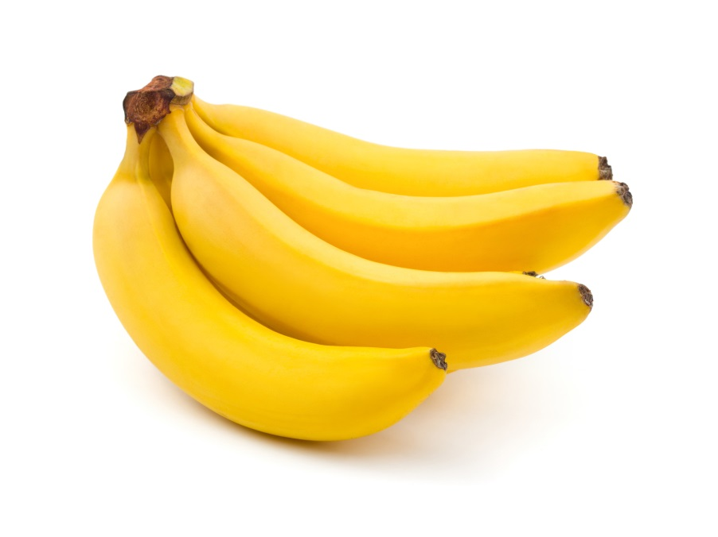

Slide 13
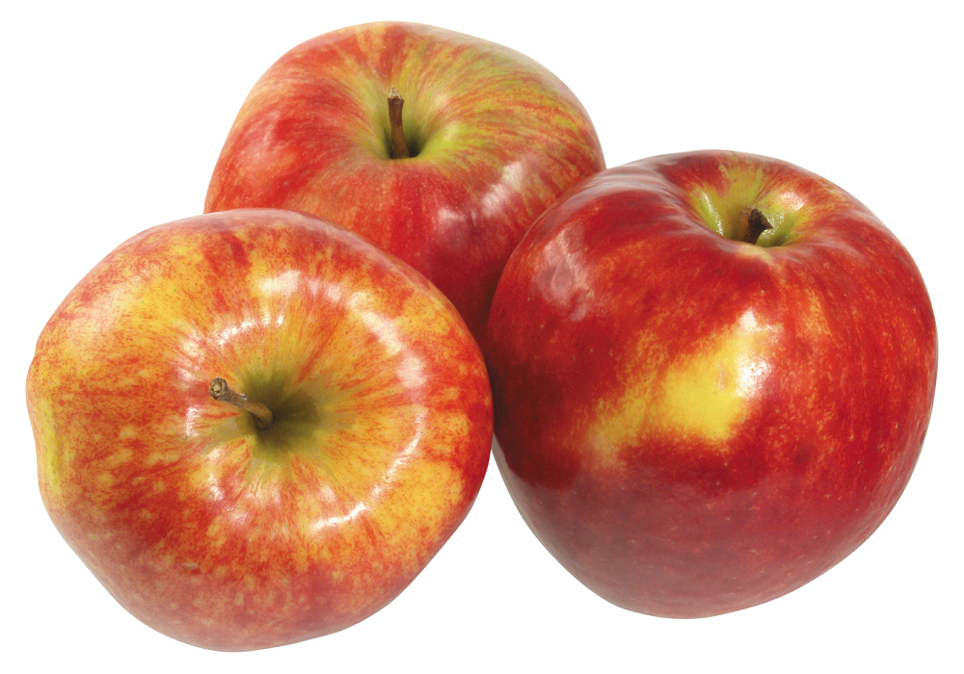

Slide 14
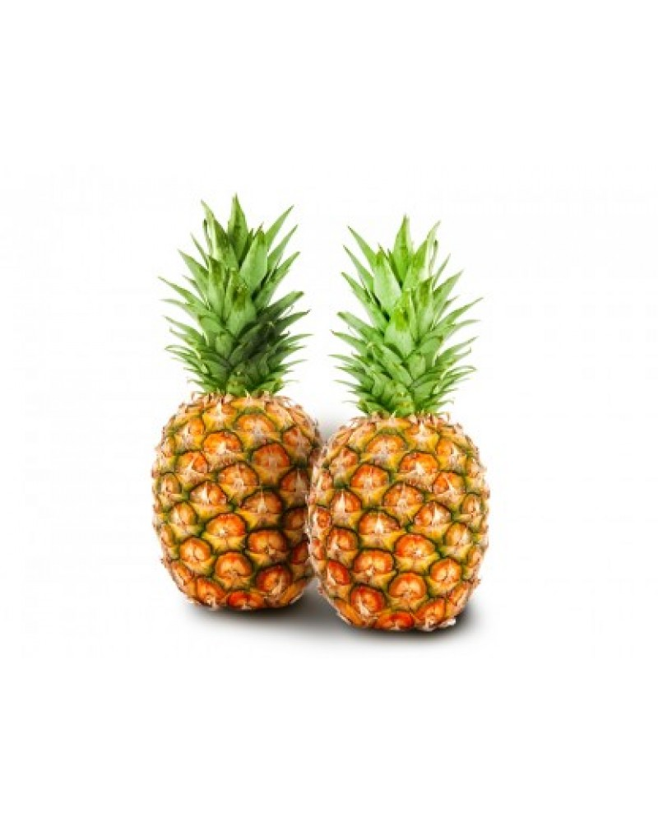
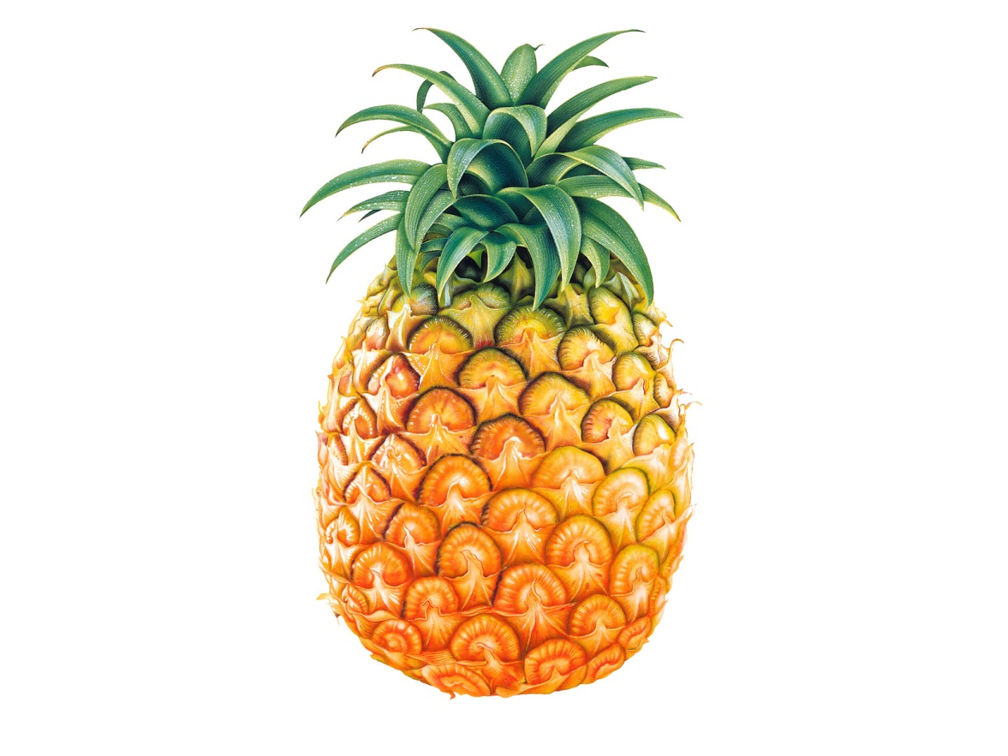

Slide 15
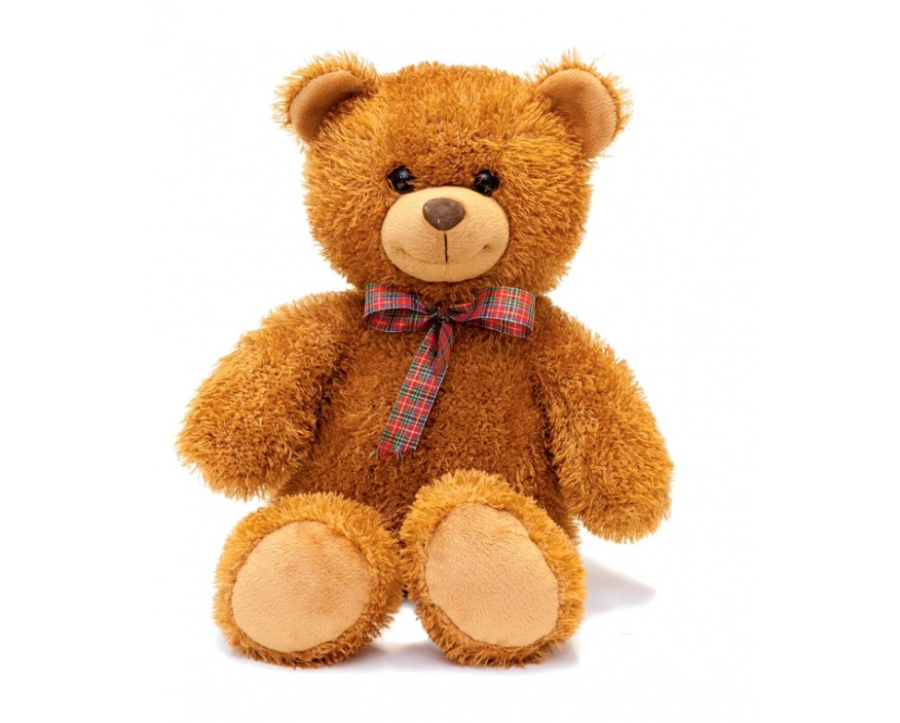
Четвертый лишний.

Slide 16
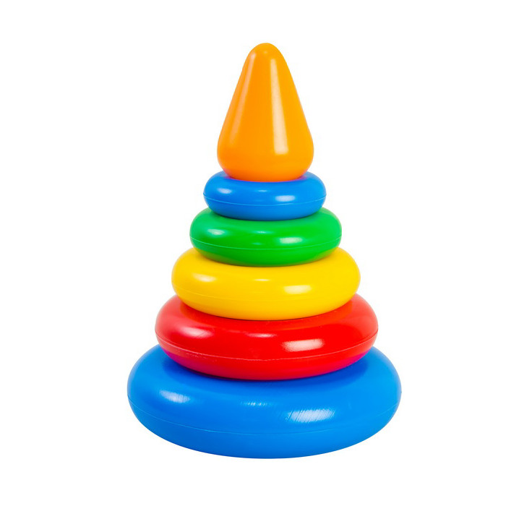

Slide 17
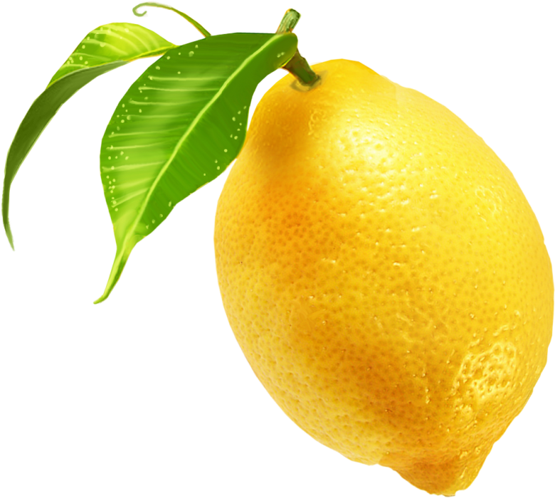
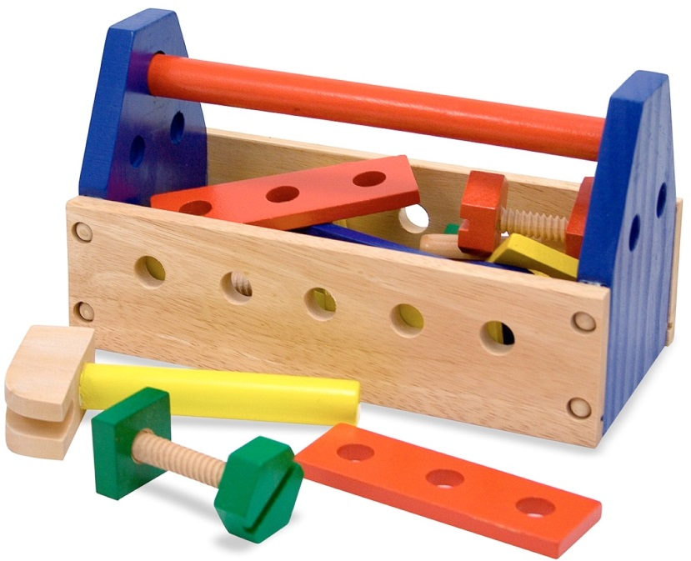

Slide 18
Пальчиковая гимнастика.
Мы делили апельсин! (руки сцеплены в замок, покачиваем) Много нас, (пальцы растопыриваем) А он один. (показываем только один палец) Эта долька для ежа, (пальцы сложены в кулачок, отгибаем по одному пальчику) Эта долька для стрижа, (отгибаем следующий пальчик) Это долька для утят, (отгибаем следующий пальчик) Это долька для котят, (отгибаем следующий пальчик) Эта долька для бобра, (отгибаем следующий пальчик) А для волка кожура! (ладони вниз, пальчики растопырены) Он сердит на нас, беда! (погрозить пальцем) Разбегайтесь кто куда! (сымитировать бег пальцами по столу)

